Slide 1

Projet:Bouge tes yeux

Slide 2
Mes taches
Création d’une machine virtuelle.
Gestion de la base de données.
Gestion accès distance site web.
Développement d’un exercice de rééducation.

Slide 3
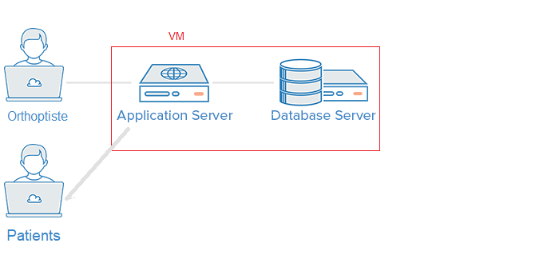
Fonctionnement du serveur chez le client

Slide 4
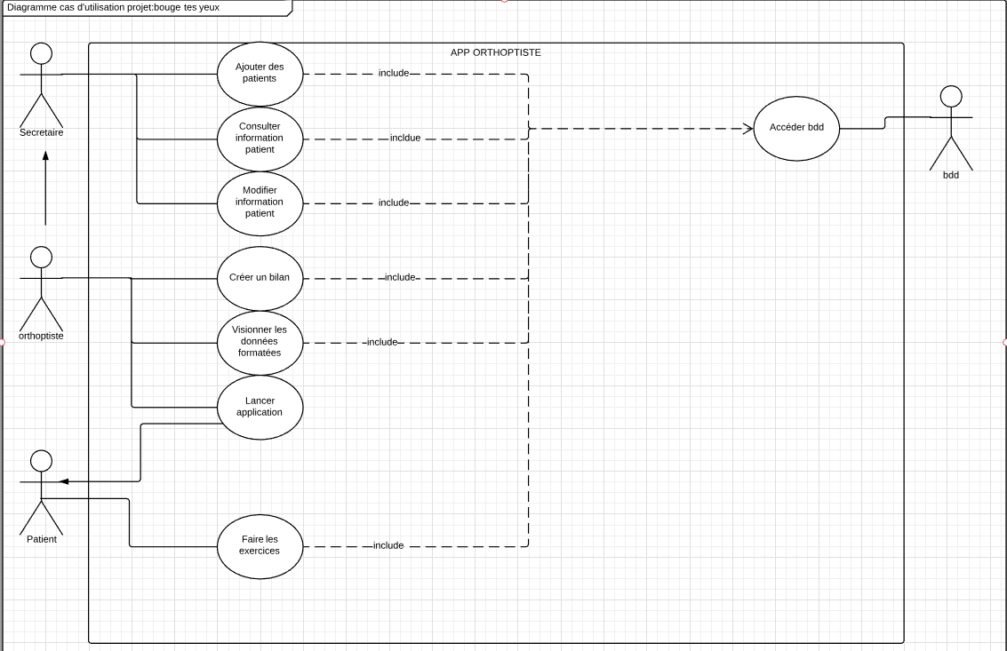
Position dans le projet

Slide 5
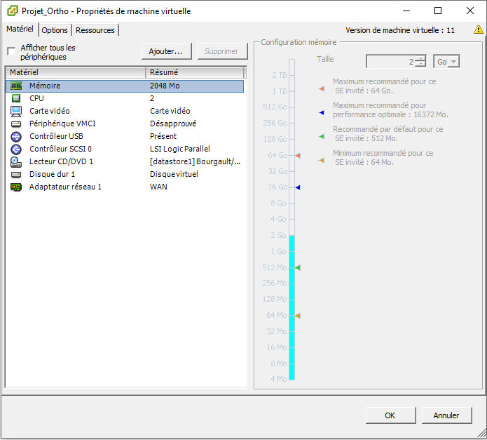

Config de la Vm

Slide 6
Problème rencontrée
Version de base | Version requise
PHP 7,0 | PHP 7.2 ou supérieur
 | Symfony 4

Slide 7
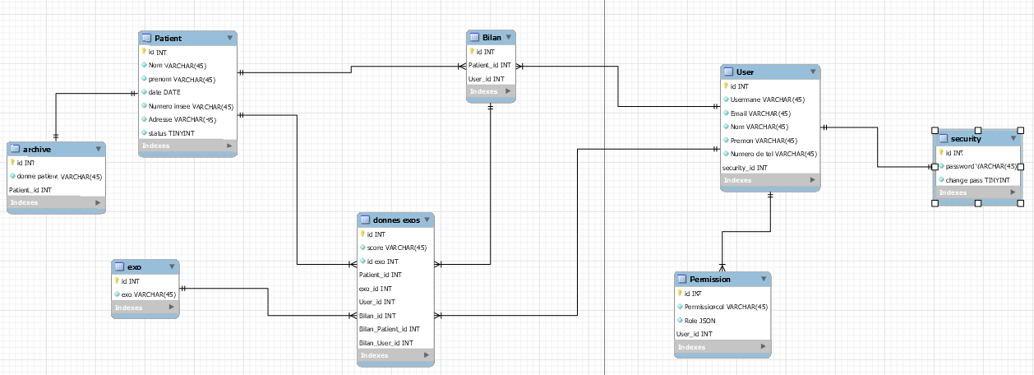
La structure base de données

Slide 8
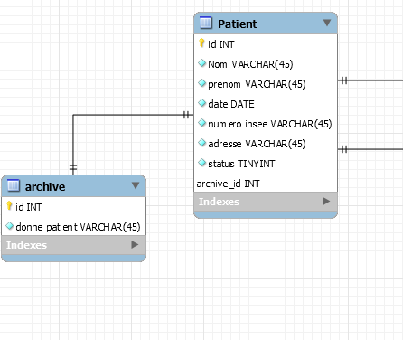
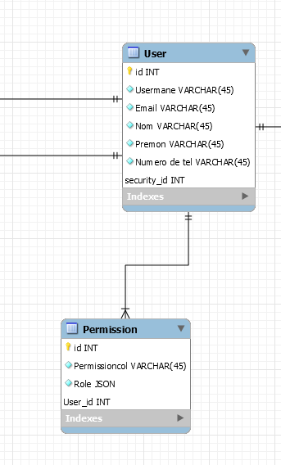
Sujet de réflexion sur la bdd

Slide 9

Problème rencontre
Version de base | Version requise
Mariadb 10.2 | Mariadb 10.3 ou supérieur

Slide 10

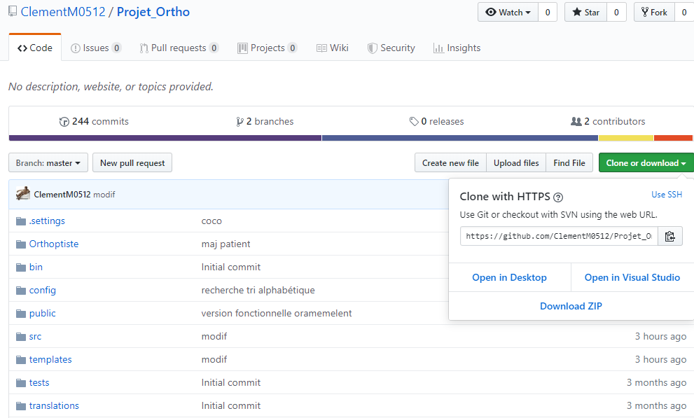
Gestion du projet

Slide 11
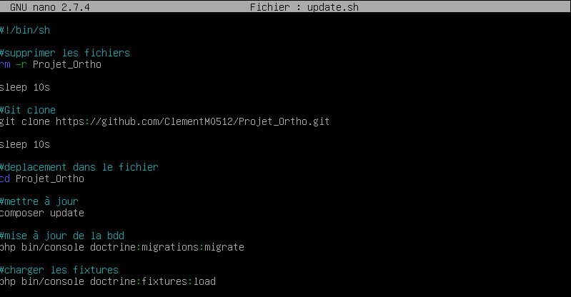
Gestion des mises a jour du site
Démonstration a suivre

Slide 12
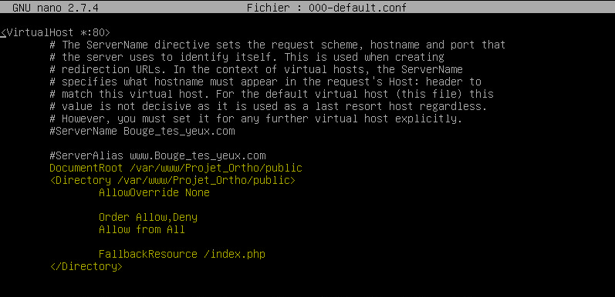
Accéder au site web

Slide 13
Sprint 1 à sprint 3
Objectif | Responsables | Objectif atteint | Pb, échec, bug | Date
Schéma relationnel de BDD + BDD opérationnelle | Karl | non | Problème de connexion à distance à la bdd + bug serveur | 22/03/2019
Finir connexion à distance et lier la BDD à l’application. | Karl | non | Problème de version php | 05/04/2019
Finir connexion à la VM et y mettre le site. Puis mettre la VM sur le serveur. | Karl | oui |  | 19/04/2019

Slide 14
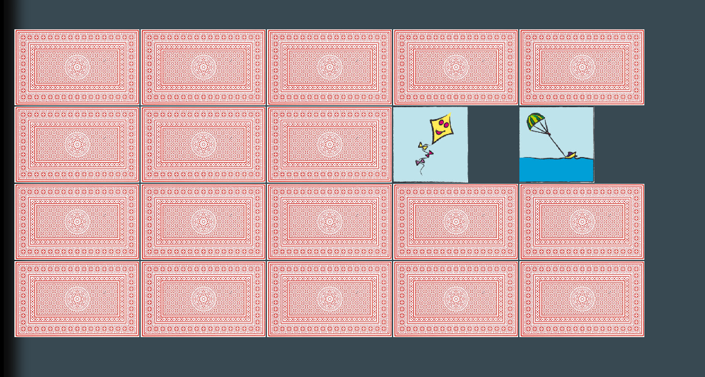
Carte mémoire
Teste à suivre

Slide 15
Sprint 4
Objectif | Responsables | Objectif atteint | Pb, échec, bug | Date
Faire exercice carte mémoire. | Karl | non | Méconnaissance du langage JS | 06/05/2019

Slide 16

Conclusion

